Slide 1

Détection de fraude de montant de salaire
08 décembre 2021
Alexis Guillotin
Clément Marie-Brisson
Yolène Moysan

Slide 2
Sommaire
Description du projet
Détection «manuelle»
Utilisation d’IA
Limite du projet et suggestions
Conclusion

Slide 3
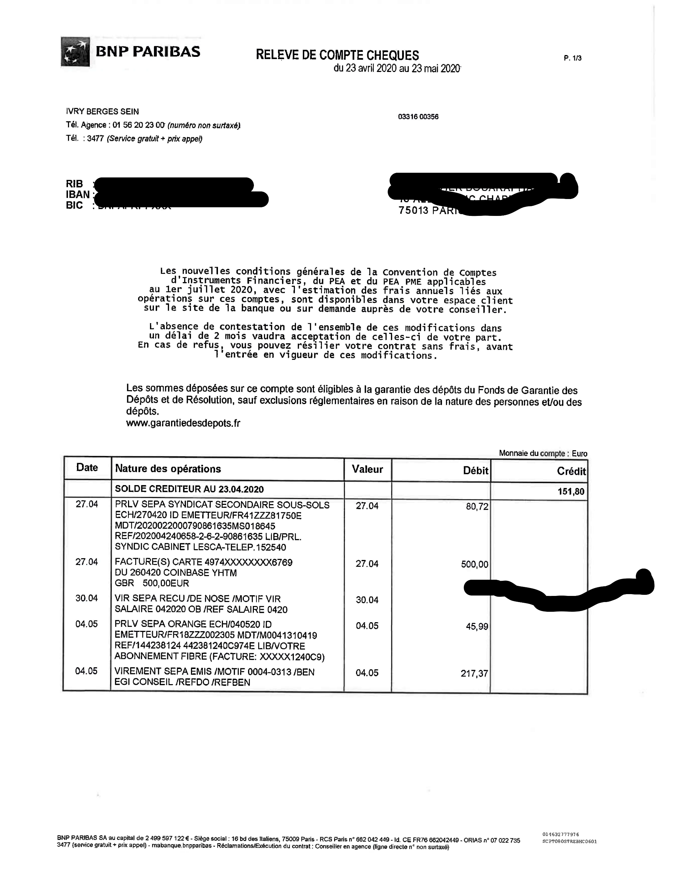
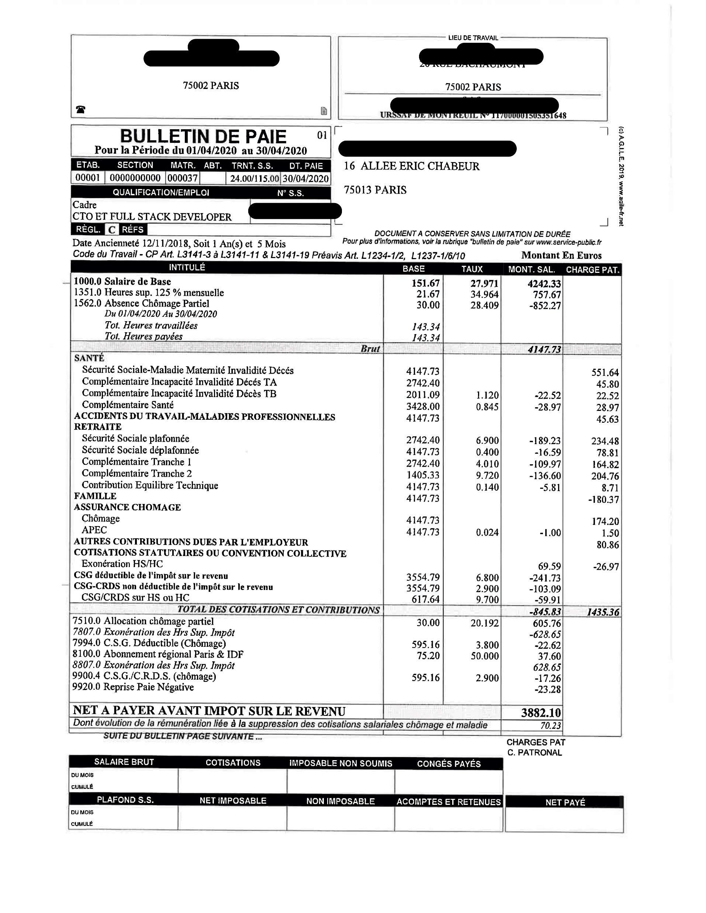
Description du projet

Slide 4
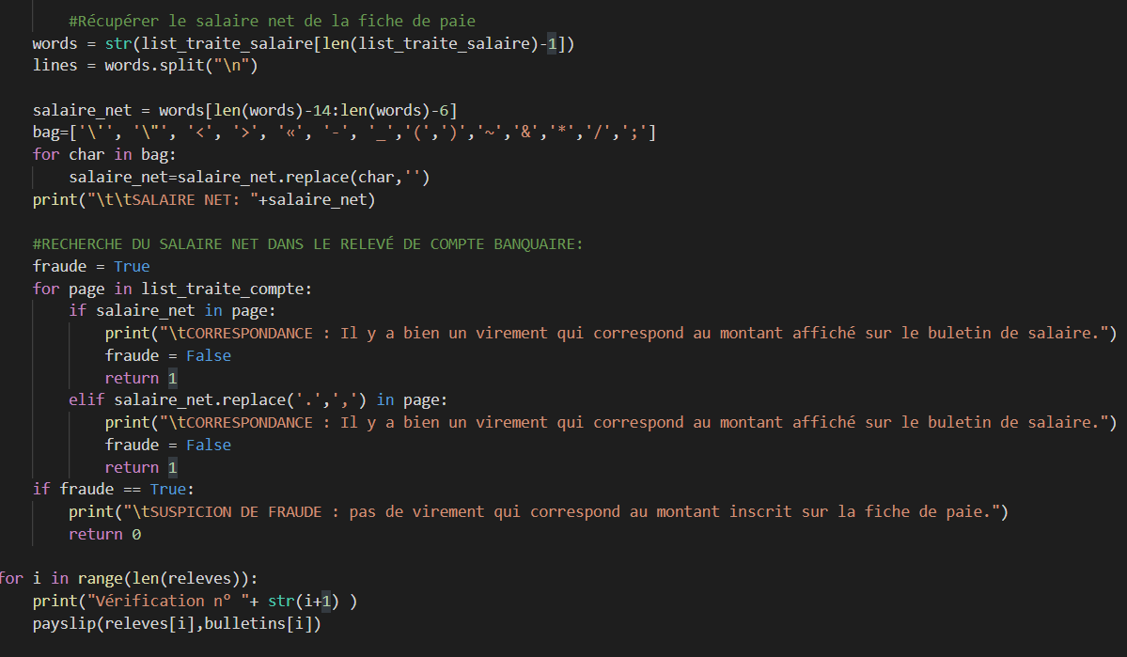
Détection «Manuelle»

Slide 5
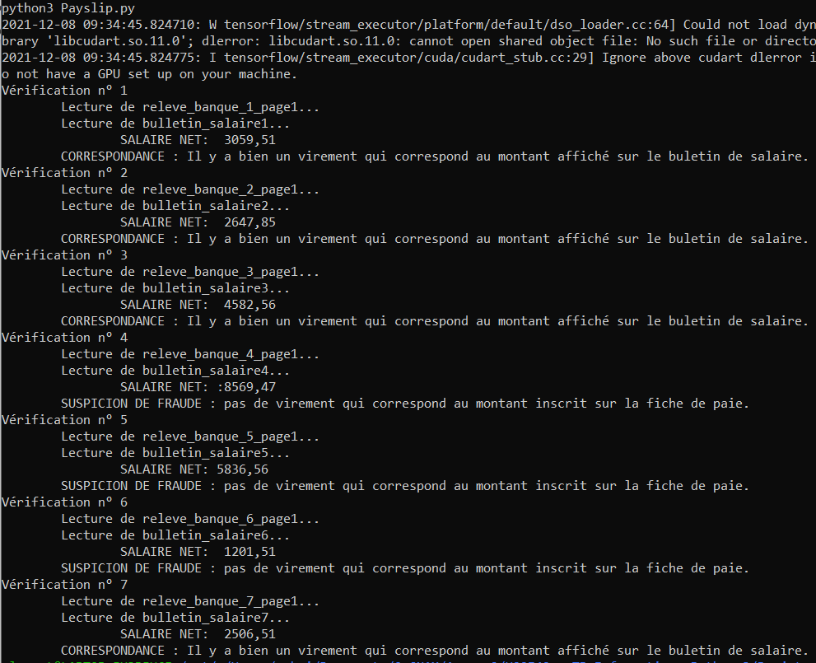
Détection «Manuelle»
RÉSULTATS :
Les fichiers 4 et 6 sont des fraudes avérées.
Le fichier 5 est une suspicion de fraude
Les fraudes sont donc bien détectées
LIMITES :
Pas d’IA
Fonctionne pour d’autres formats de fichiers ?

Slide 6
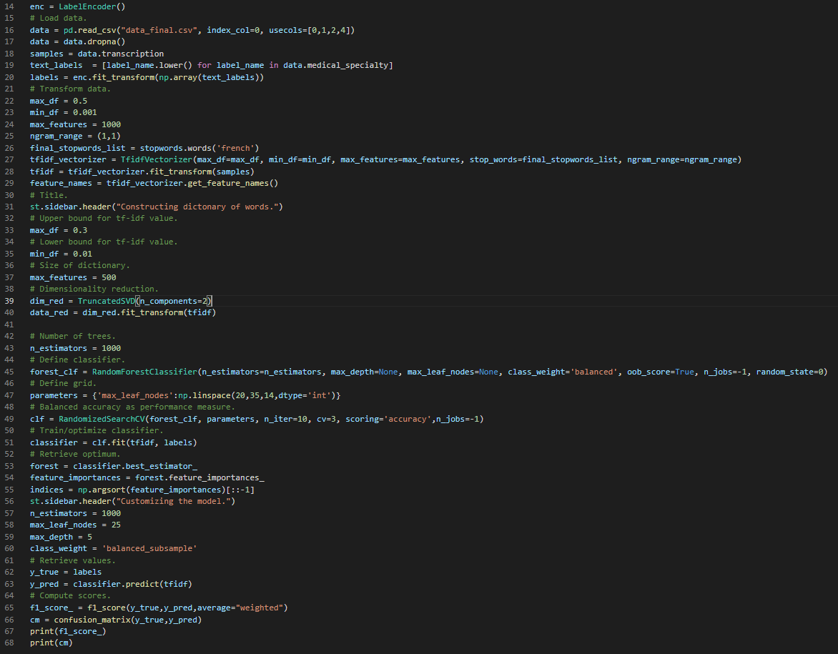
Utilisation d’IA

Slide 7
NLP : Natural Language Processing
Le Natural Language Processing(abr. NLP), est un domaine multidisciplinaire impliquant la linguistique, l'informatique et l'intelligence artificielle, qui vise à créer des outils de traitement de la langue naturelle pour diverses applications. Il ne doit pas être confondu avec la linguistique informatique, qui vise à comprendre les langues au moyen d'outils informatiques.

Slide 8
Preprocessing
Stopwords (ex: a, et, ou, puis etc…)
Lemmatisation (ex: marche ; ‘marcher', ‘marché', ‘marchons’)
Convertir le texte dans une forme standard
Réduire la taille du texte
Bag-of-Words
term frequency–inverse document frequency

Slide 9
Bag-of-Words
C’est une representation simplifiée d’un texte.
Exemple :
Bonjour à tous, et bonjour à toi Pierre.
Resultat : {“bonjour":2,“tous":1,“toi":1,“Pierre"}

Slide 10



Term frequency–inverse document frequency (tf-idf)
Le tf-idf est une méthode de pondération. Cette mesure statistique permet d'évaluer l'importance d'un terme contenu dans un document, relativement à une collection ou un corpus. Le poids augmente proportionnellement au nombre d'occurrences du mot dans le document.

Slide 11
Sparse matrix
Le résultat du calcul tf-idf est une matrice de dimensions N x D, c'est-à-dire nombre de documents multiplié par la taille du dictionnaire, remplie de valeurs tf-idf qui servent de caractéristiques.

Slide 12
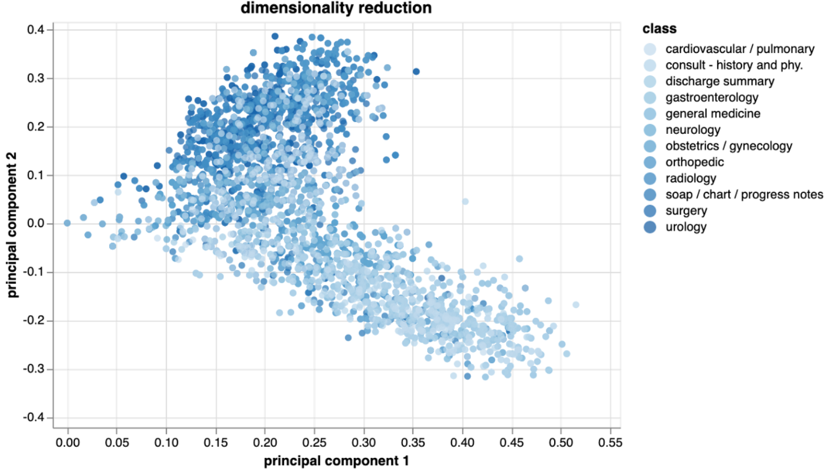
Dimensionality Reduction

Slide 13
Model building
Choix du meilleur modèle (Linear regression, random forest, neural networks)
Training
Validation

Slide 14

Limites du projet et suggestions

Slide 15
Conclusion

Slide 16

Merci de votre attention Avez-vous des questions ?

